Slide 1
Кластер:
Внедрение менеджмента Назарбаев интеллектуальных школ

Slide 2
Внедрение менеджмента Назарбаев интеллектуальных школ
Цель- обмен идеями и опытом по вопросам организации и координации эффективной работы парненских школ, развитие профессионального парнерства через лидерство.
Задачи:
1. Создание инновационного образовательного пространства в форме сообщества независимой информационно- педагогической среды открытых и доверительных отношений для общения учителей- практиков.
2. Взаимодействие между координаторами НИШ, тренерами ЦПМ, методистами ЦМО, в организации системного подхода при внедрении в организациях образования новых подходов.
3. Трансляция опыта использования новых подходов менеджмента в образовании.
4. Формирование атмосферы творчества и поиска в педагогическом профессиональном сообществе.

Slide 3
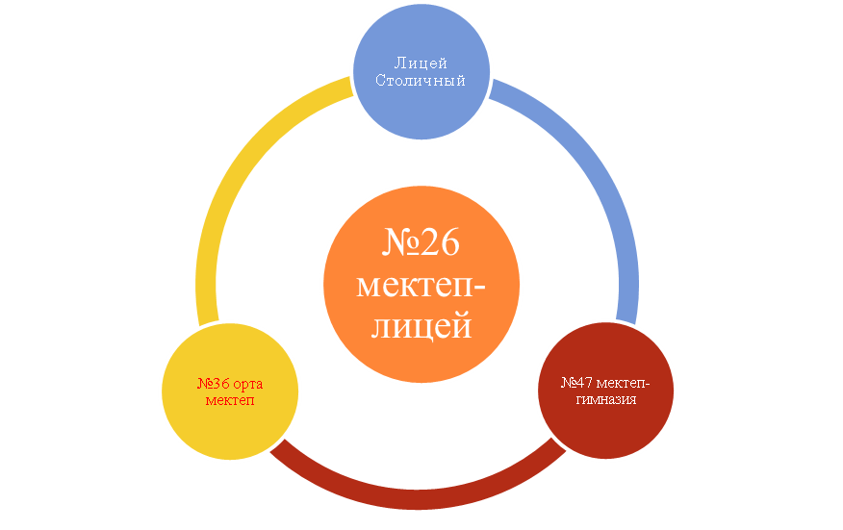
Внедрение менеджмента Назарбаев интеллектуальных школ
Партнерские школы, входящие в состав кластера:
Ведущая школа – ШКОЛА-ГИМНАЗИЯ № 26
Школа- гимназия №47
Средняя школа №36
Филиал ОАНО СШ ЦО Столичный

Slide 4
Информация о педагогах ведущей школы №26 и партнерских школ
№ | Наименование Школы | ФИО директора школы, телефон, e-mail | ФИО школьного координатора, телефон, e-mail | Всего педагогов в школе | Из них обучено | В разрезе программ повышения квалификации (по состоянию на 01.09.19)
 |  |  |  |  |  | 3 уровня, ЭО | 2 уровня, ЛУВШ | 1 уровня, ЛУПС | Руково- Дители | Школьные Тренеры | Учителя робото- Техники | Обновление содержания образования
1 | СШ №26 | Жанзакова Карлыгаш Есимхановна 87011969121 Karlixan@mail.ru | Садуакасова Алтынай Магазовна 87025319768 amir.s2012@mail.ru | 68 | 65 | 9 | 2 | 2 | 5 | 6 | 5 | 65
2 | ШГ №47 | Тодераш Ольга Евгеньевна 87014141028 | Каримова Галина Николаевна 87023736312 | 36 | 34 | 9 | 3 | 2 | 1 | 3 | 1 | 24
3 | СШ№36 | Шунаев Жарас Сисенгалиевич 87017770384 | Матасова Лидия Николаевна 87070443560 | 68 | 61 | 7 | 2 | 5 | 0 | 2 | 2 | 45
4 | Столичный лицей | Садвокасрв Хаким Жакиенович 87017447555 | Оспанова Гульнара Каппасовна 87015184403 | 46 |  | 6 | - | 1 | - | 2 | - | 37

Slide 5
Стратегическое распределенное лидерство школ-партнеров
Тренеры НИШ, координаторы ЦПМ, методисты ЦМО
Руководитель-лидер ведущей школы
Руководители-лидеры партнерских школ
Координаторы школ-партнеров /анализ, планирование, мониторинг/
Ресурсы для совместной работы:
коучинги, тренинги, управление сопротивлением
Построение коммуникаций
Создание команд
Учителя, учащиеся, родители

Slide 6
«Лидерство в обучении» сегодня – это эмоционально-нравственная грамотность, эмоционально-положительное обучение и всестороннее развитие учащегося.
Лидерство, направленное на обучение, сфокусировано на процессах обучения и на результатах учащихся, а также учителей, персонала в целях достижения высокого качества преподавания.
Лидер (от англ. leader — ведущий, первый, идущий впереди)
Учителя-лидеры отслеживают процессы, происходящие в условиях класса и всей школы; используя результаты, наблюдая за процессами преподавания и обучения, устанавливают сильные стороны и потребности развития учителей; определяют приоритеты для учащихся групп и структурных подразделений школы.

Slide 7

УСПЕШНАЯ ШКОЛА = И*(З+М+Л)
И
З
М
мышление, навыки применения знаний
Л
лидерство, умение влиять на тех, кто вокруг
правила жизни и нормы поведения, формирующие доверие к друг другу
знания
Стержневой фигурой эффективного лидерства сегодня является учитель

Slide 8
Что отличает учителя-лидера?
Обязательно присутствует:
ясность и четкость цели;
умение учиться у детей и вместе с детьми;
вариативность подходов и разнообразие видов предлагаемой учебной деятельности
(принимать решения, брать на себя ответственность за принятие решений).
Учителю важно:
сколько времени ученик активно учится на уроке;
у него высокие ожидания от детей;
постоянная обратная связь с детьми.
Эффективное лидерство – это всесторонний самоанализ и рефлексия.

Slide 9

УСПЕШНАЯ ШКОЛА
1. Лидерство и сильное руководство в образовательном процессе.
2. Ясная и сфокусированная цель для всех.
3. Безопасная и здоровая окружающая среда.
4. Климат высоких ожиданий от всех детей.
5. Регулярное отслеживание результатов и коррекция действий.
6. Положительные отношения семьи и школы.
Профессиональное лидерство
Стимулирующая и безопасная образовательная среда
Фокус на обучение и учение
Эффективная
школа
Общие цели и видение
Подотчётность
Обучающееся
сообщество
Целенаправленное преподавание
Высокие ожидания
от учеников

Slide 10
Эффективное лидерcтво учителя воздействует на эффективность школы и на уровень усвоения знаний учащимися.
Управляем
проектируем
изготавливаем
Ставим цели и задачи
обучаем
Анализируем ситуацию
оцениваем
Анализируем процесс и результаты
учащийся
Реализация
П р о ц е с с
Результат
Проектирование
Notes:
Разъединять эти схемы нельзя!
Кто и где учит: анализировать ситуацию; ставить цели и задачи; проектировать грамотно; изготавливать, обучать, оценивать, аналировать процесс и результаты?

Slide 11
Успешная школа в рамках обновленного образования
Стиль жизни школы
«Живое» управление – не механическое, подвижное, гибкое
Общая система ценностей – консенсус по поводу высоких ожиданий, заявленных целей, четких правил, поддержки каждого ученика
Активное взаимодействие и сотрудничество – сочетание поддержки и требовательности как на горизонтальном, так и на вертикальном уровне.
Совместное планирование и анализ действий – с участием учителей и партнеров школы
Характер школы
Приоритет образовательных задач школы
Позитивный, поддерживающий климат внутри школы
Упор на качестве преподавания и учебных результатах
Высокие ожидания от учеников и четкие учебные задачи
Система внутришкольного мониторинга учебных достижений
Постоянное профессиональное развитие учителей
Включенность родителей и сотрудничество с ними
Поддержка и сотрудничество с органами управления, другими образовательными институтами и сообществами

Slide 12
учитель-лидер
Отличительные качества:
Основные функции:
Критическое мышление
Рефлексивность
Коммуникативность
Креативность
Мобильность
Самостоятельность
Толерантность
- эмоциональная поддержка;
- исследовательская функция;
- фасилитаторская функция;
- экспертная функция;

Slide 13
Целевые индикаторы
Пошаговый план кластера
сроки | форма | Содержание | Категория участников | Предпологаемый продукт | Место проведения ответственный
2019 сентябрь | Совещание | Проведение совещания с координатором НИШ и с координаторами кластера от каждой школы | Координаторы проекта , куратор ЦПМ | Проект плана | Школа-гимназия№26 Координатор Садуакасова А.М
 | Коучинг | Внедрение новых подходов в управлении школой с целью совершенствования профессиональной компетенции педагога» | Тренеры НИШ | Программа | НИШ
октябрь | Круглый стол | Встреча школ кластера: «Внедрение менеджмента НИШ – теория и практика» | Лидеры школ и координаторы | Построение структуры поддержки планирования Сетевого сообщества | Школа-гимназия№26
 | Исследование | Проведение анкетирования для выявления проблемных точек | В каждой школе команда развития | Анализ | По школам
 | Семинар | Творческая лаборатория « Формативное оценивание – важный аспект качественного обучения» | Координаторы проекта , куратор ЦПМ , лидеры школ, родители | Разработка и отчет | Лицей Столичный
ноябрь | Форум | Образовательный форум в альянсе с социальными партнерами « Гимназия- мировозрение, компетентность, творчество» | Координаторы проекта , куратор ЦПМ, тренер ЦПМ, методисты ЦМО, лидеры школ | Разработка и отчет | Школа- гимназия№47
 | Тренинг | «Распределенное лидерство» в управлении школой | Команда лидеров школ | Разработка и отчет | Школа-гимназия№26

Slide 14
сроки | форма | Содержание | Категория участников | Предпологаемый продукт | Место проведения ответственный
 | исследование | Анкетирование поработе - 1 полугодие | В каждой школе команда развития | Анализ | По школам
декабрь | Совещание | Проведение совещании с координатором и с учителями ЛИДЕРАМИ от каждой школы | Координаторы проекта , куратор ЦПМ | Проект плана | Школа-гимназия№26 Координатор Садуакасова А.М
январь | семинар | Инновационная деятельность и менеджмент знаний в современной школе | Лидеры школ и координаторы | Разработка и отчет | Школа №36
 | Семинар | Творческая лаборатория « Формативное оценивание – важный аспект качественного обучения» | Координаторы проекта , координатор ЦПМ, методисты ЦМО, учителя школ | Разработка и отчет | Лицей Столичный
 | Семинар | Обучающий семинар для родителей «Менеджмент» - как новый вид управления | Родители школ | Разработка и отчет | Школа-гимназия№26
февраль | Семинар- практикум | Республиканский семинар « Кластер успешности – как вектор развития школы» | Координаторы НИШ других регионов | Разработка и отчет | Школа-гимназия№26
март | Конкурс | « Развитие лидерства «- Лучшее эссе « Мое педагогическое счастье», « « Лучший мастер- класс». Творческое представление « Моя профессиональная уникальность» | Координаторы проекта , координатор ЦПМ, методисты ЦМО, учителя школ | Разработка и отчет | Все школы
 | Семинар | Анализ деятельности партнёрских школ ( SWOT) | Координаторы проекта , куратор ЦПМ | Протокол, отчет | Школа-гимназия№26

Slide 15
сроки | форма | Содержание | Категория участников | Предпологаемый продукт | Место проведения ответственный
Апрель | Конкурс | Презентация проектно- исследовательской работы по менеджменту ( Ноу-хау – инновации в менеджменте) | Координаторы проекта , лидеры, учителя школ | Презентация, проекты | По школам
 | Исследование | Анкетирование по кластеру» Внедрение менеджмента НИШ за – 2 полугодие 2019-20230 учебного года | Координаторы проекта , лидеры, учителя школ | Анализ | По школам
май | Родительский час | « Тайм- менеджмент» , « Как научить школьников организовывать свое время» | Координатор проекта , лидеры, учителя школ, родители, учащиеся | отчет | ШГ№26
 | Круглый стол | « Мониторинг процесса развития и деятельности лидеров ведущих и партнерских школ | Координаторы проекта , координатор ЦПМ, методисты ЦМО | отчет | ШГ№26

Slide 16
«Лидерство – это способность поднять человеческое видение на уровень более широкого кругозора, вывести эффективность деятельности человека на уровень более высоких стандартов, а также способность формировать личность, выходя за обычные, ограничивающие ее рамки»
П. Друкер

